Slide 1
“Una propuesta MDA para el soporte de aplicaciones RIA”
Alumno: Iván María López
Tutores
Ing. Magalí González
Msc. Ing. Nathalie Aquino
Notes:
Numero de paginas a las diapositivas

Slide 2
Agenda
Las Rich Internet Applications (RIA)
Model Driven Development (MDD) para las RIA
Model Oriented Web Aproach (MoWebA)
La capa de Presentación de MoWebA y la nueva propuesta de extensión
Transformación de modelo a texto (M2T) para la plataforma destino jQueryUI y jQuery Validation Plugin
Ilustración de la propuesta de extensión.
Conclusión y trabajos futuros
Notes:
Para cubrir algunas características RIA de las presentaciones enriquecidas y de la lógica de negocios en el lado cliente
Extansión de la capa de presentación de MoWebA.
Propuesta de transformación de modelo a texto.
Sacarle los puntos a las frases.

Slide 3
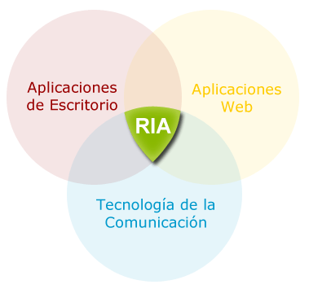
Rich Internet Applications (RIA)
Almacenamiento de los datos
Lógica de negocio
Comunicación entre el cliente y el servidor
Presentaciones enriquecidas
Notes:
Muy largo.
Explicar solo la lógica de negocios y la presentación.
No se vé la negrita.Agregar alguna animaicón para resaltar la lógica de negocio y presentaciónes enriquecidas.
Dos palabras acerca de lógica de negocios y presentaciones enriquecidas. (reestructurar

Slide 4
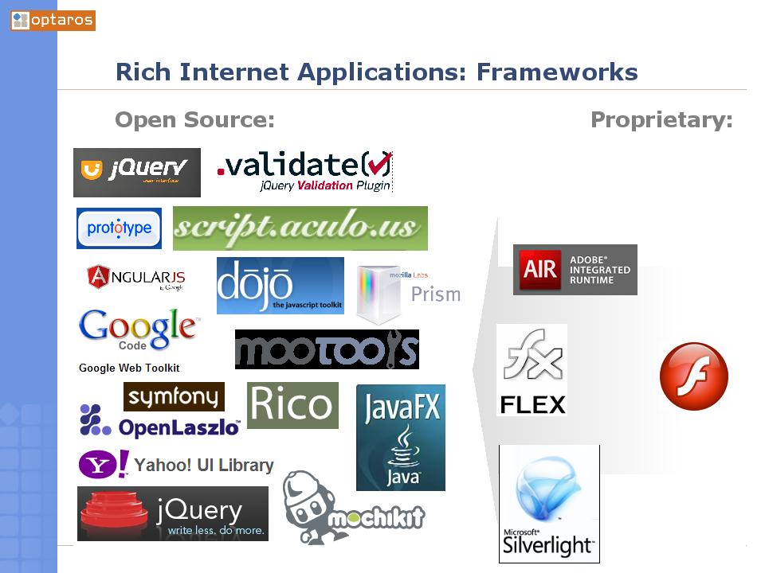
Herramientas para el desarrollo de las RIA
Notes:
Se usan open source y estoas porque…
Dar pié a MDD y MDA
En DEI se viene …,

Slide 5
Principales enfoques de desarrollo Web basado en modelos para las RIA
Características versus metodologías |  | OOHDM-RIA | OOH4RIA | WebML - RIA | Patrones con UWE | Patrones OOWS | UWE-R | UWE + RUX
Almacenamiento en el lado del cliente |  | - |  | si | - | - | - | -
Lógica de negocio en el lado del cliente | Operaciones complejas | - | - | si | - | - | - | -
 | Operaciones específicas del dominio | - | - | - | - | - | si | -
 | Validación local | si | si | si | - | - | - | si
Presentaciones enriquecidas | Manejo de eventos en el lado cliente | - | - | si | si | si | si | si
 | Widgets | si | si | - | si | si | si | si
 | Paradigma de página única | si | si | si | si | - | - | si
 | Contenido multimedia | - | si | - | - | - | si | si
Comunicación cliente servidor | Sincronización de datos | - | - | si | - | - | si | si
 | Obtención de actualizaciones parciales de página | si | si | si | si | si | si | si
 | Push y Pull | - | - | si | - | - | si | -
Notes:
No hablar mucho del cuadro y citar que ya se ha presentado en la primera parte de la tesis.
El porque del estudio de metodologías

Slide 6
Análisis de las metodologías
Cobertura incompleta a las características RIA
Lenguaje de modelado no estándar
Modelos PIM con detalles de alguna plataforma destino
Notes:
- he allí la necesidad de proponer extensiones a tales metodologías o bien promover nuevas
- moderado por una comunidad (como UML)

Slide 7
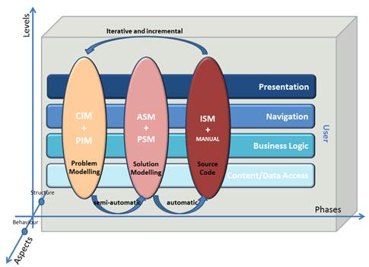
Model Oriented Web Aproach (MoWebA)
Notes:
Fases (presentación, Navegación, Lógica de negocios, Acceso a los dato)
Niveles (modelado del problema, modelado de la solución y código fuente)

Slide 8
Aportes principales del trabajo
Extensiones a la capa de presentación
Reglas de transformación
Ilustración
Notes:
Entonces lo que se hizo en este trabajo, fue …
…,
Scope , restricciónes, y los aportes
Extendimos la capa de presentación
y estos fueron los aportes.

Slide 9
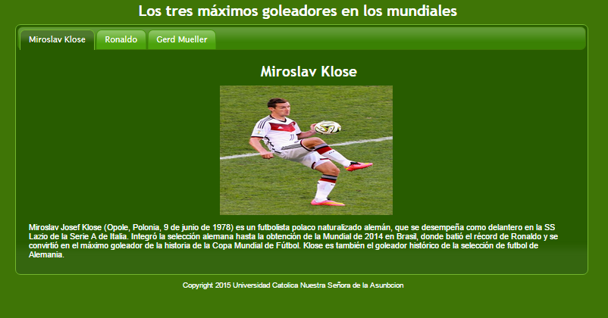
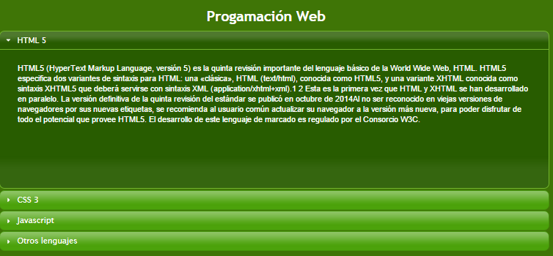
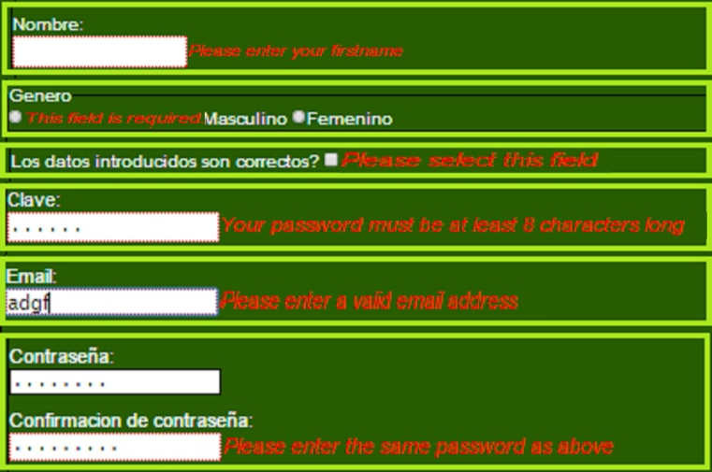
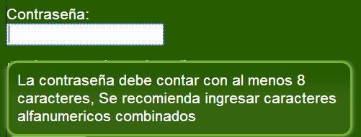
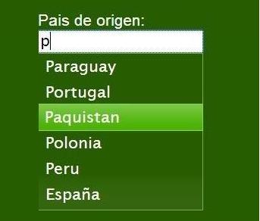
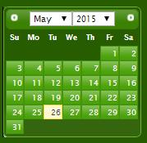
Widgets y Live Validation
Notes:
No explicar demasiado los widgets.

Slide 10
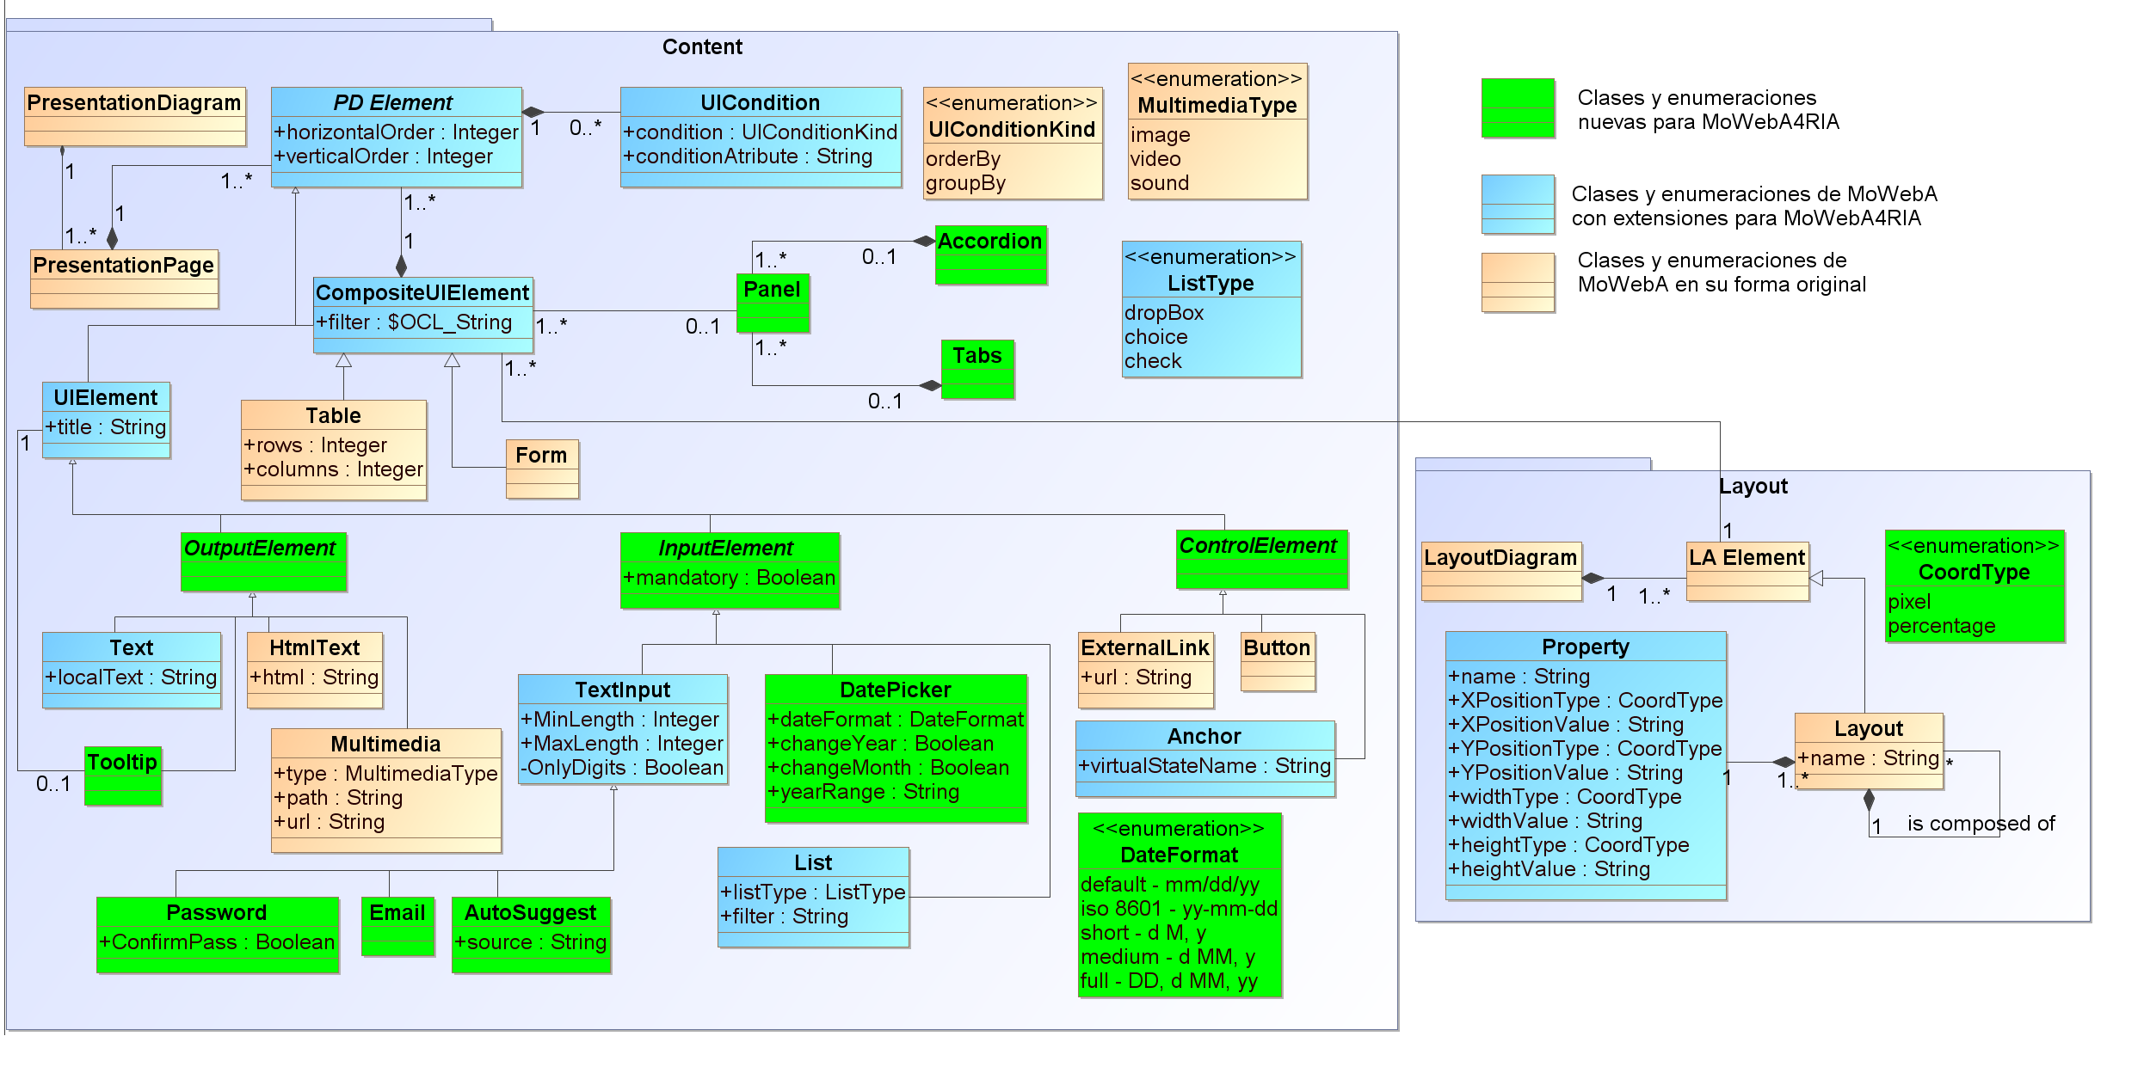
Extensiones al Metamodelo de Contenido y Estructura de MoWebA
Notes:
Hablar primero de los colores. Utilizar el espacio en blanco
Explicar de arriba abajo.
Organizar los elementos en 3 tipos

Slide 11
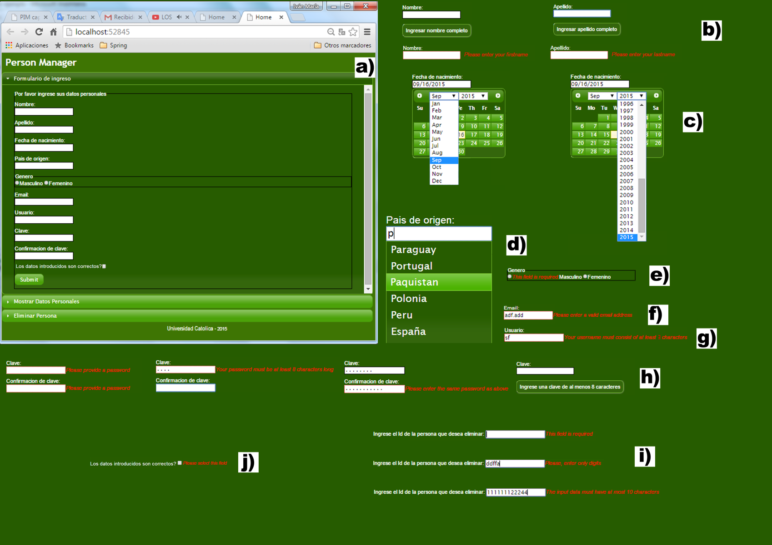
Ejemplo de Interfaz RIA

Slide 12
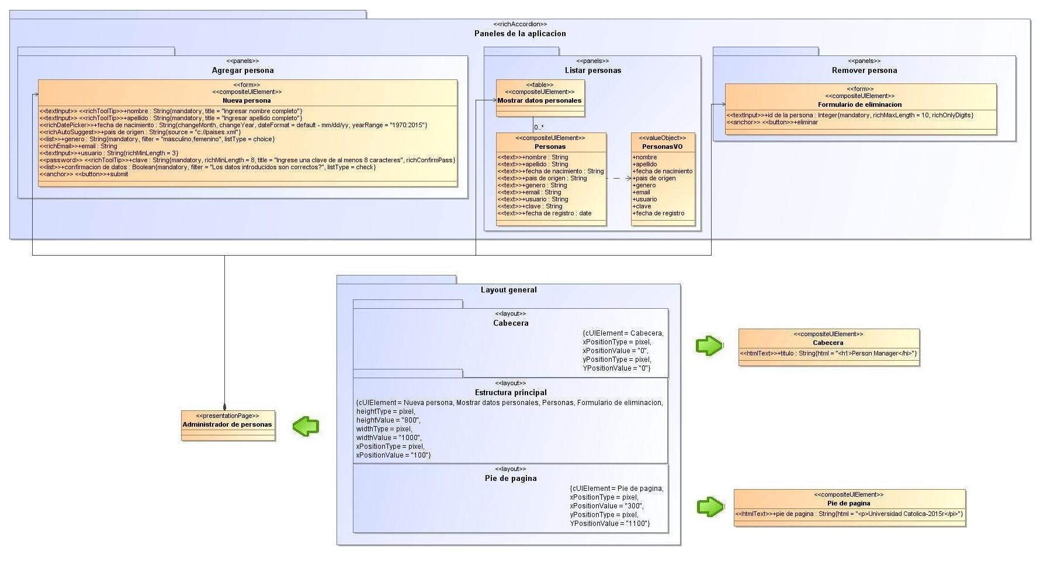
PIM de ejemplo con MoWebA
Notes:
Cambiar el orden, primero la interfaz(explicar un poco), luego el PIM

Slide 13
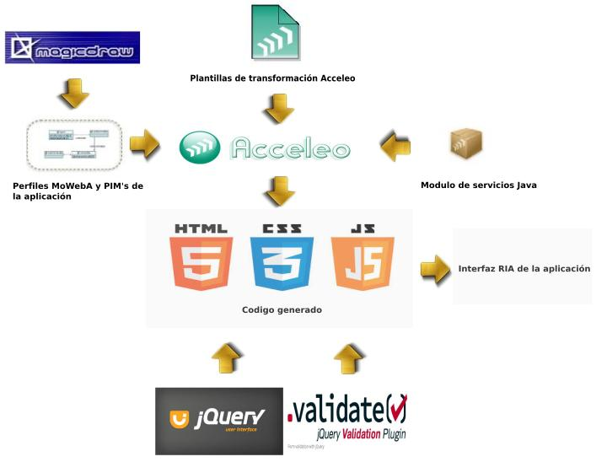
El enfoque utilizado con MoWebA para la generación de interfaces enriquecidas
Notes:
Resaltar a medida que se avanza en la explicación.

Slide 14

El enfoque utilizado con MoWebA para la generación de interfaces enriquecidas
Notes:
Resaltar a medida que se avanza en la explicación.

Slide 15
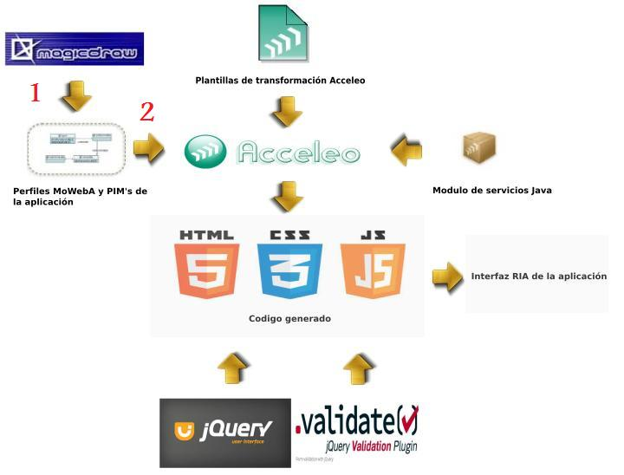
El enfoque utilizado con MoWebA para la generación de interfaces enriquecidas
Notes:
Resaltar a medida que se avanza en la explicación.

Slide 16

El enfoque utilizado con MoWebA para la generación de interfaces enriquecidas
Notes:
Resaltar a medida que se avanza en la explicación.

Slide 17
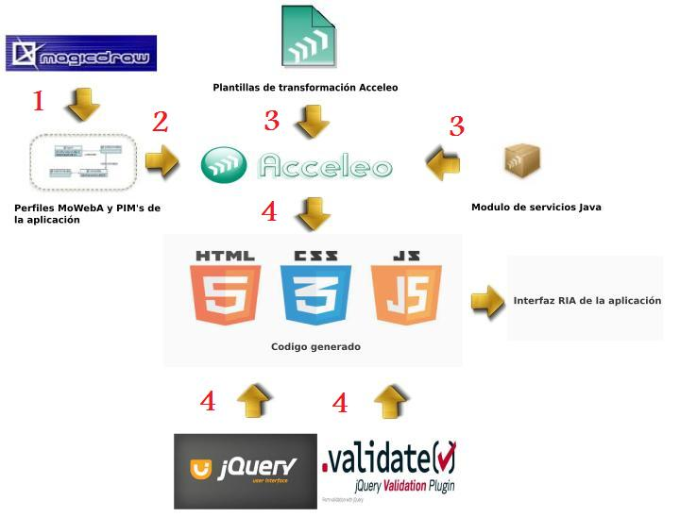
El enfoque utilizado con MoWebA para la generación de interfaces enriquecidas
Notes:
Resaltar a medida que se avanza en la explicación.

Slide 18
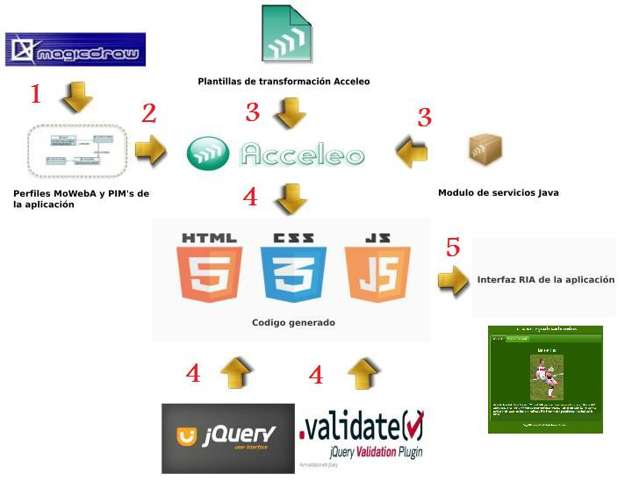
El enfoque utilizado con MoWebA para la generación de interfaces enriquecidas
Notes:
Resaltar a medida que se avanza en la explicación.

Slide 19
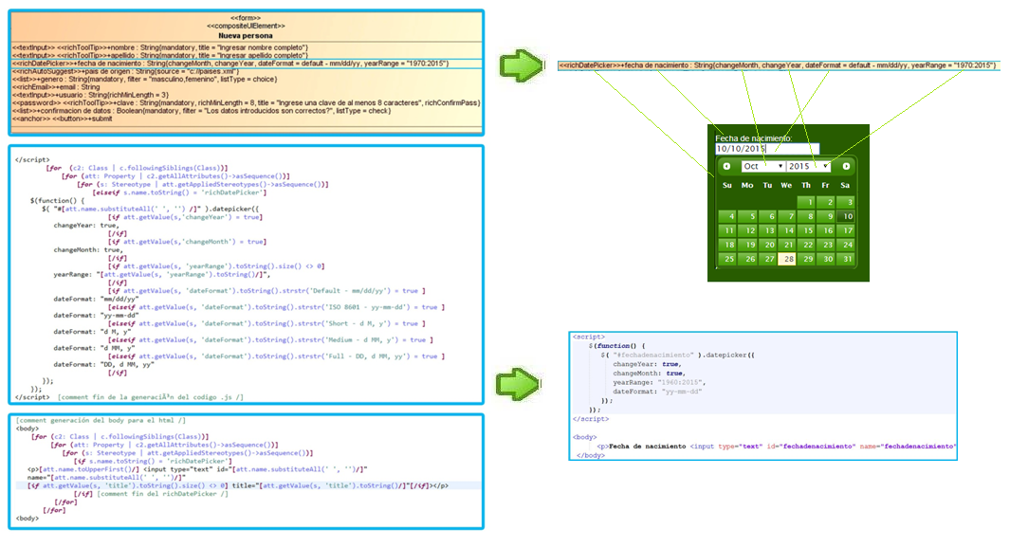
Ejemplo de transformación
Notes:
Recordar el richPicker PIM y interfaz
Nada tecnico.

Slide 20
Ilustración de la propuesta
Notes:
Porque una ilustración y no un caso, ..Runeson.
Esplicación general del Person Manager.
Se diseñó el toy problem Person Manager y se separó el problema en 2 unidades de análisis.
Se elaboraron las preguntas de investigación de interés y se identificaron las variables de medición para la colección de los datos
Se colectaron los datos en base a las mediciones hechas
Se analizaron los datos colectados y reportaron los resultados

Slide 21
UN SISTEMA DE GESTIÓN DE PERSONAS - PERSON MANAGER
Person Manager es una aplicación basada en el trabajo de Gharavi, que contiene funciones de creación, listado y borrado de registros correspondiente a personas.

Slide 22
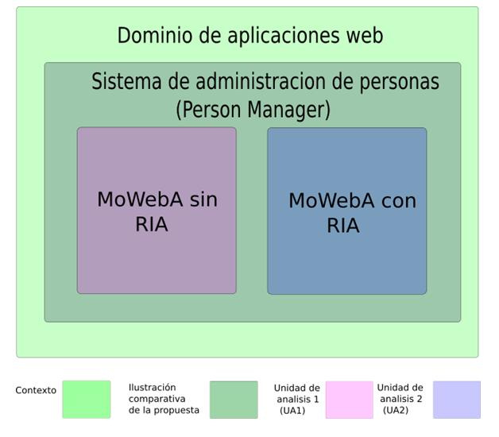
El caso y las unidades de análisis
Notes:
Más sintético.
Explicación de arriba y abajo.

Slide 23
Preguntas de investigación
Notes:
Tenemos 5 PI. A continuacion veremos 1 por 1 con sus análisis correspondiente.

Slide 24
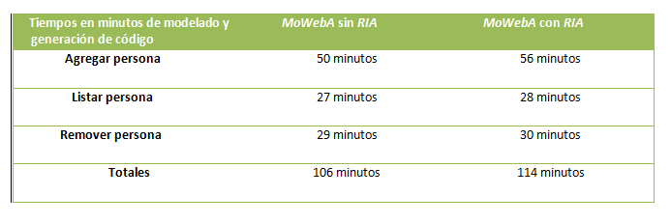
PI1: ¿Consume una mayor cantidad de tiempo modelar la aplicación aplicando MoWebA con RIA que MoWebA sin RIA?
MoWebA con RIA demoró 8 minutos más que MoWebA sin RIA
Notes:
Conclusion abajo, Metodo A % mas que Metodo B. del total..

Slide 25
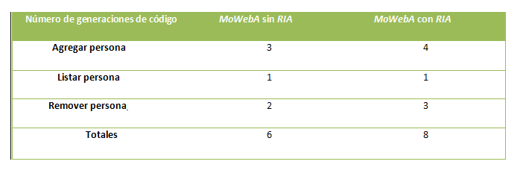
PI2: ¿Para cuál de los enfoques es necesaria una mayor cantidad de generaciones de código para obtener la interfaz de usuario final?
MoWebA con RIA deparó en 2 generaciones más de código que MoWebA sin RIA
Notes:
Una vez que los modelos de la aplicación se encontraban listos, el siguiente paso era generar código fuente a partir de ellos. Cuando a alguno de los modelos le faltaba definir alguna propiedad para alguno de sus elementos, entonces el código fuente generado en primera instancia, no reflejaba el resultado esperado. En estos casos iterativamente se volvía a hacer los cambios al modelo y luego se generaba de vuelta la aplicación. Un leve incremento en el número de generaciones para el enfoque MoWebA con RIA se pudo apreciar de los datos recabados, con respecto a MoWebA sin RIA, en donde las vistas Agregar Persona y Remover Persona incurrieron en la mayor cantidad de generaciones de código. Debido a que los requerimientos RIA requieren un mayor nivel de detalle en los modelos para el caso de MoWebA con RIA con respecto a MoWebA sin RIA, existen una mayor posibilidad de cometer errores en los modelos y por ende una mayor cantidad de generaciones de código será necesaria llevar a cabo para ir depurando la aplicación.

Slide 26
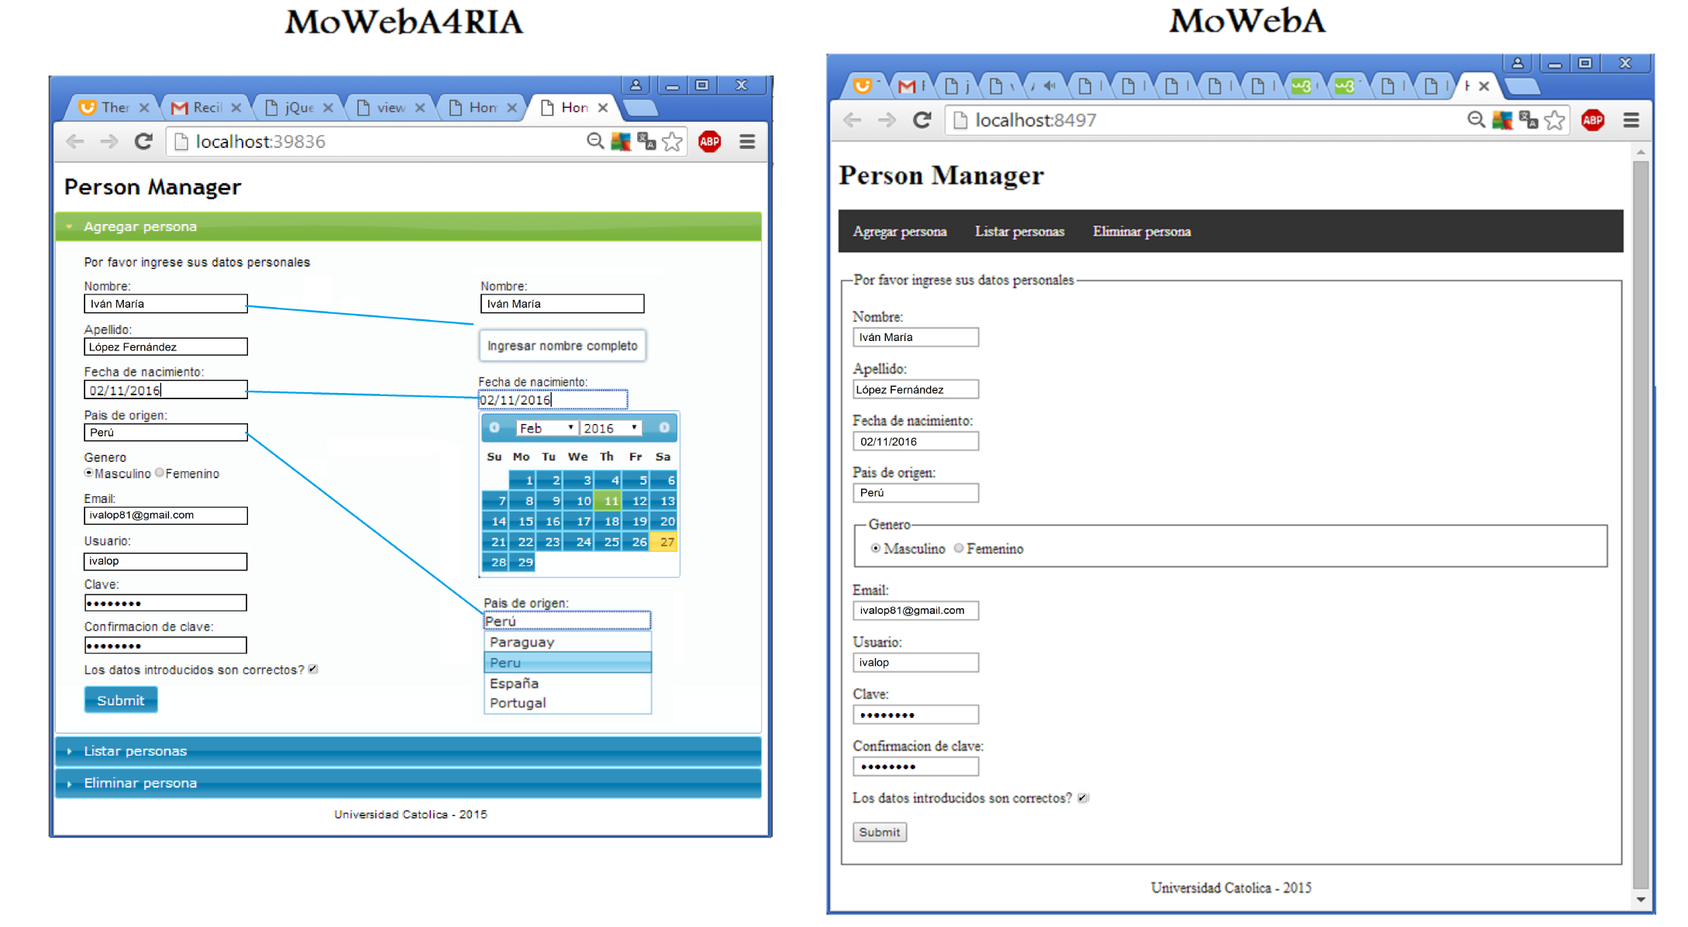
PI3: Desde el punto de vista de las presentaciones enriquecidas, ¿qué ventajas aportan las características RIA presentes en la aplicación implementada con MoWebA con RIA con respecto a MoWebA sin RIA?
Notes:
Acortar, sin RIA no se puede con RIA …..

Slide 27
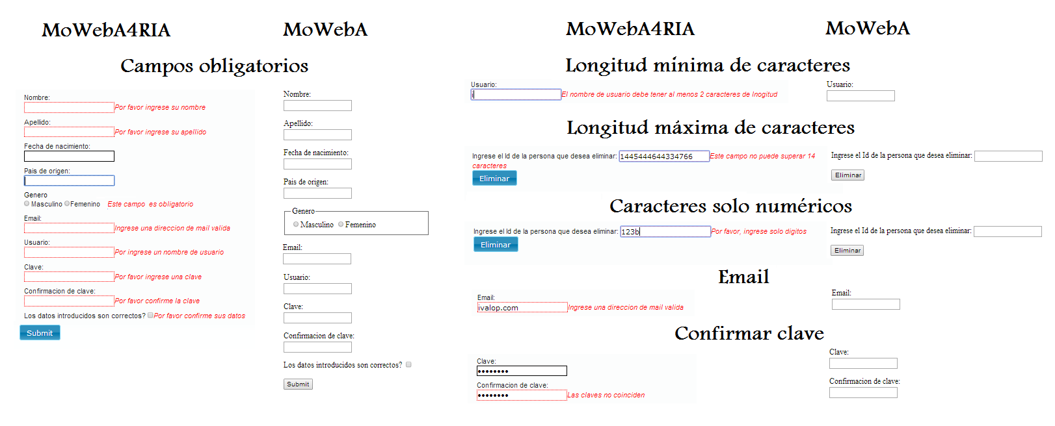
PI4: Desde el punto de vista de la lógica de negocios en el lado del cliente, ¿qué ventajas aportan las características RIA presentes en la aplicación implementada con MoWebA con RIA con respecto a MoWebA sin RIA?
Notes:
Acortar, sin RIA no se puede con RIA …..

Slide 28
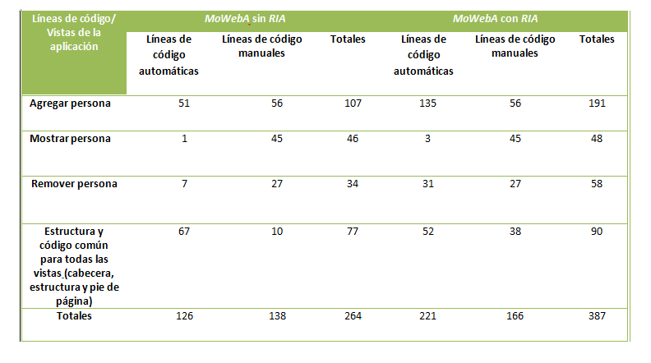
PI5: Para cada una de las vistas del Person Manager, ¿qué cantidad de líneas de código para la interfaz de usuario se pudieron generar de manera automática a partir de los modelos, en cada uno de los enfoques implementados?
En MoWebA con RIA el 57 % del código se genera de manera automática y en MoWebA sin RIA el 47%
Notes:
Analizando primeramente el tamaño total del Person Manager para ambos enfoques, se puede apreciar que el enfoque sin extensiones RIA posee 123 líneas de código menos (equivalente a un 32 %) que el enfoque con extensiones RIA. Esto se debe a que en el enfoque sin RIA no se genera código Javascript en la interfaz de usuario ya que su interfaz no posee elementos enriquecidos interactivos. Teniendo en cuenta que el objetivo de este trabajo de fin de carrera está enmarcado en los front-ends de las interfaces de usuario web, el porcentaje restante de la aplicación, que fue generado de manera manual (53% y 43%) respectivamente, corresponde a código para refinar la aplicación final y código para el acceso a la capa lógica y de dominio de la aplicación. Teniendo en cuenta que el código manual introducido en cada una de las vistas (48% del total de líneas de código en el enfoque MoWebA sin RIA y el 33% del total de líneas de código en el enfoque MoWebA con RIA) corresponde a la lógica de negocios de cada una y no forma parte de la extensión de este trabajo, se puede concluir que el 52% del código de la interfaz de usuario para el enfoque MoWebA sin RIA se pudo generar de manera automática y el 67% para su contraparte con RIA. Finalmente se puede concluir de que es posible generar más del 50% por ciento de la aplicación final Person Manager de manera automática para ambos enfoques.

Slide 29
Conclusión
Precisamente con este trabajo de fin de carrera se alcanzó aportar lo siguiente:
Características y tecnologías de las RIA
Estado del arte de las principales metodologías Web basadas en MDD y MDA para RIA
Un análisis de los elementos de interfaz enriquecidos (widgets) más utilizados
Una extensión a los metamodelos de Contenido (Content) y Estructura (Layout) de MoWebA
Una extensión a los perfiles de Contenido(Content) y Estructura (Layout)
Un análisis de herramientas de transformación de modelo a texto (M2T)
Implementación con Acceleo de las plantillas de presentación y estructura
Una ilustración de la propuesta
Notes:
3- En base a un análisis efectuado a portales Web de uso extendido como Facebook, Youtube, Gmail y Amazon
4.1 Una reestructuración y clasificación de los elementos de interfaz con los que cuenta la aproximación MoWebA, separando a los distintos componentes de interfaz en elementos de entrada, salida y control.
El agregado del patrón composite, para definir una jerarquía entre los distintos elementos de interfaz simples y compuestos.
Widgets interactivos comunes en las aplicaciones RIA, precisamente richAccordion, richTabs, richAutoSuggest, richDatePicker y richToolTip y la validación de diversos campos de entrada (Live Validation).
4.2 para permitir la definición de las posiciones de los elementos en pixeles o en porcentajes.
5-Para la definición de la sintaxis concreta de la presentación, se agregaron los nuevos widgets y la validación de campos al perfil de Contenido, como así también la nueva definición de coordenadas al perfil de Layout de MoWebA.
6-Un análisis de las principales herramientas de transformación de modelo a texto (M2T) basado en plantillas.
7-La plantilla de presentación, la cual permite generar código para cada uno de los elementos definidos en el perfil de contenido de MoWebA a partir de los PIM de entrada. Para los widgets se genera código para la plataforma destino jQueryUI y jQuery validation plug-in.
La plantilla de estructura, la cual genera código CSS con las posiciones establecidas en el PIM de entrada.
¿Qué tan independiente de la plataforma destino son los PIM presentados a partir de las extensiones llevadas a cabo al metamodelo de Contenido de MoWebA?
El richAutoSuggest puede desplegarse en plataformas destino como: Flex, Laszlo, ExtJs, Dojo, YUI, Google Web Toolkit, Prototype/script.aculo.us, JQuery, MooTools, MochaUI, IT Mill, Backbase y Silverlight.
El richDatePicker puede desplegarse en plataformas destino como: Flex, Laszlo, ExtJS, Dojo, YUI, JQuery, MooTools, MochUI, IT Mill, Backbase y Silverlight.
El richToolTip puede desplegarse en plataformas destino como: Flex, Laszlo, ExtJs, Dojo, YUI, Google Web Toolkit, Prototype, JQuery, MooTools, MochaUI, IT Mill, Backbase, Silverlight.
El richAccordion y el richTabs pueden puede desplegarse en plataformas destino como: Flex, Laszlo, ExtJs, Dojo, Google Web Toolkit, Prototype, script.aculo.us, JQuery, MooTools, MochaUI, IT Mill, Silverlight.
Para los live Validation pueden llevarse a plataformas destino como Protoype, MooTools, AngularJS Form Validation, Dojo.

Slide 30
Trabajos futuros
Agregar más propiedades a los widgets y a las validaciones locales de los campos
Agregar más widgets al metamodelo de contenido que también forman parte de jQueryUI
Agregar a la capa de navegación extensiones para ofrecer una interacción asíncrona entre los lados cliente y servidor
Validar la propuesta llevando a cabo transformaciones a otras plataformas destino
Efectuar la validación de la propuesta, por medio de un caso de estudio o un experimento
Notes:
Reducir….

Slide 31
Preguntas?
Muchas gracias por la atención!

